Slide 1
静止器
回転機
ZOOMによる
WEB開催
合同研究会
令和２年９月３日（木） 9:00－17:20
令和２年９月４日（金） 9:00－17:20
座長＆発表者マニュアル
主催： 静止器／回転機 各技術委員会
協賛： 電磁界解析の先進技術応用調査専門委員会 電磁界解析による回転機の高精度性能評価技術調査専門委員会
テーマ： 「電磁界数値計算技術とその応用」

Slide 2
はじめに
ZOOMによるオンライン研究会について
できる限り、従来の集会型研究会と同様に進めます。
座長によるセッション進行の下、
発表者の持ち時間は１件当たり２０分で、
第１鈴１２分
第２鈴１５分（発表終了）
第３鈴２０分（質疑応答終了）
を目安にご発表を行っていただきます。
以降、座長と発表者のZOOM操作方法、注意事項などを説明します。発表者は座長の作業部分も併せて読み、座長の進行・動きを併せて理解しておいてください。なお、研究会開始前スライドを予め読んで頂いていることを前提とします。

Slide 3
座長＆発表者マニュアル
まず冒頭、「電磁界解析の先進技術応用調査専門委員会」委員長の松尾先生より、経緯説明を含めて開会の挨拶があります。この後、当日の最初のセッション座長にバトンタッチしますので、座長の方は従来研究会同様、セッションを開始してください。
１．座長によるセッション開始
セッション名、自己紹介をしてください。発表・質疑応答時間スケジュールならびに、発表後の質疑応答はチャットで受け付け、座長が質問者を指名してから、質問者はミュート解除して質問をお願いしますとお伝えください。
ここまでの作業は全て口頭で結構です。なお、開会の挨拶を研究会開始時間の５分前から開始して、座長の説明を終えた時点で、概ね開始時間定刻になるようにお進めください。

Slide 4
座長＆発表者マニュアル
２．発表者による論文発表
前述のセッション開始に引き続いて、座長より発表者の「論文題目」、「発表者 所属・指名」の紹介があり、座長から「それではご発表お願いします。」という誘導があります。誘導後、発表者の方はご発表の準備をお願いします。
ご発表に先立ち、発表スライドの投影準備をお願いします。ZOOM研究会でのスライドの投影とは、発表者のPC上で起動しているPPTの画面を研究会全参加者で画面共有することです。
２－１．PPT画面共有（操作方法）
画面共有前に、ご自身のPC上で
発表スライド（PPTやPDFなど）を
起動しておいてください。

Slide 5
座長＆発表者マニュアル
２－１．PPT画面共有（操作方法）
ZOOM画面に戻り、下部の画面共有をクリック。
ここをクリック。

Slide 6
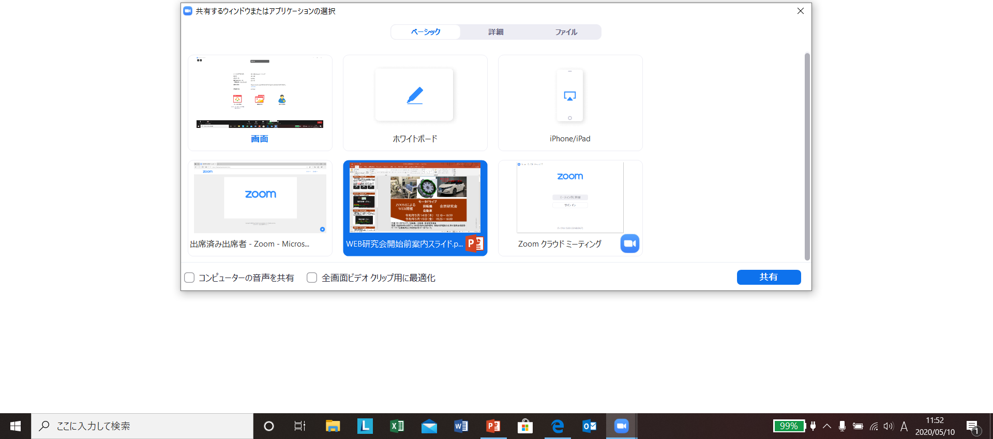
座長＆発表者マニュアル
２－１．PPT画面共有（操作方法）
「共有するウィンドウまたはアプリケーションの選択」ウィンドウが立ち上がるので、①で起動したPPTのウィンドウを選択して、右下の共有ボタンを押す。

Slide 7
座長＆発表者マニュアル
２－１．PPT画面共有（操作方法）
ご自身のPC画面が以下の画面になれば、ZOOM研究会全体での画面共有完了です。この状態になったことを確認の上、座長に「画面共有できていますか？」と確認して下さい。
確認する際、ミュートを解除してください。

Slide 8
座長＆発表者マニュアル
２－１．PPT画面共有（操作方法）
座長から「OKです」と回答を得たら、次にPC画面上でスライドショーに切替ください。切替えると以下の画面になります。ここで再度、座長に「画面に異常はないですか？」と確認して下さい。

Slide 9
座長＆発表者マニュアル
２－２．発表者 発表開始
座長から「OKです」と回答を得たら、発表者は発表を開始してください。スライドショー切り替え時に問題を生じることがあります。この場合、座長は発表者に「スライドショーを解除し、編集画面のまま（前頁スライド）で発表してください」と指示し、編集画面で発表開始させてください。
発表開始後、座長ご自身あるいはマネージャはタイマーアプリ^{（参考）}などで時間管理を始めて下さい。タイマーアプリは、座長ご自身あるいはマネージャのスマホに予めダウンロードしておいて下さい。スマホ側で音が鳴りますので、その音が座長ご自身あるいはマネージャのPCのスピーカーを介して、研究会ZOOM会場に周知されます。座長、マネージャはミュートの解除を忘れないでください。
（参考）タイマーアプリ例：Google playで、「プレゼンタイマ」、「プレゼンベル究」など

Slide 10
座長＆発表者マニュアル
２－３．発表者 発表終了⇒質疑応答
第２鈴が１５分に鳴ります。従来研究会同様、第２鈴が鳴る前に終了した場合はそのまま質疑応答に、第２鈴が鳴ったら、出来る限り速やかに発表を完了してください。発表が完了したことがわかるように、「以上で発表を終わります」、「ご清聴ありがとうございました。」など言っていただけると座長がスムーズに質疑応答に移行できますので、ご協力をお願いします。
発表が完了したら、座長は質疑応答を開始してください。
まず、質疑応答を始める旨お伝えいただき、「質問やコメントのある方は、チャットで入力ください。」とお伝えください。チャットwindowに質問者が出てきますので、座長のご判断で、質問者を口頭で指名してください。

Slide 11
座長＆発表者マニュアル
２－４．質疑応答終了＝１講演発表終了
第３鈴が２０分に鳴ります。第３鈴が鳴りましたら、座長は可及的速やかに質疑応答を閉じてください。全体的に進行が遅れる可能性が高いため、セッション全体の進行時間状況を見ながら、第３鈴が鳴る前に質問が無いであれば、時間前に終了していただいても構いません。
質疑応答終了と判断しましたら、座長から「では本発表はこれにて終了させていただきます。有難うございました。」と宣言し、当該発表を終了してください。（拍手は不要）
座長の発表終了宣言後、発表者は「有難うございました。」と言っていただき、画面上部の「共有の停止」ボタンを押してください。
ここ

Slide 12
座長＆発表者マニュアル
２－４．質疑応答終了＝１講演発表終了
座長は自身のPC画面上で発表者による画面共有の停止が行われたことを確認してください。（PPT画面が無くなり、全画面に参加者が見える状態に復帰します。）確認できなかったら、再度、発表者に画面共有の停止を促してください。画面共有の停止ができないようであれば、発表者から「画面共有停止できない」と言っていただき、どうにもならないようであれば、運営側で共有を停止します。
座長は、画面共有の停止が行われたことを確認したら、音声で発表者に「ミュートにしてください。」と伝え、発表者は指示に従って、ZOOMをミュート設定してください。座長は画面下部の参加者ボタンを押していただき、画面右側に現れる参加者リスト発表者のミュート設定が確認出来たら、次の発表に移ってください。

Slide 13
座長＆発表者マニュアル
２－４．質疑応答終了＝１講演発表終了
この例では参加者１人だが、実際の研究会ではここに全参加者リストが出ます。中から、当該発表者を[発表者]〇〇〇〇で見つけて、そのマイクマークに／が入っていればミュートになったことが確認できます。

Slide 14
座長＆発表者マニュアル
２－５．セッションの進行（発表２件目、３件目・・・）
座長は、２件目、３件目、・・・、セッションの最後の発表まで、前述の発表進行を繰り返してください。
２－６．セッションならびに研究会全体のクローズ
座長が担当したセッションの全発表が終了したら、ご発表者や質疑応答を頂いた方々への謝意として、拍手を行います。座長から、「本セッションで、日頃に研究成果をご発表いただいた発表者の皆様、また質疑応答いただきました皆様に感謝の意を込めまして、拍手で本セッションをクローズさせていただきます」と宣言頂くと、ZOOMの拍手機能にて各参加者window左上に拍手マークが出ると思います。１０秒ほど待って１セッションの終了とし、次のセッションの座長の方は、次セッションの開始時間を音声でアナウンスください。初日、２日目の最終セッションクローズ時は上記をアレンジ下さい。

Slide 15
座長＆発表者マニュアル
３．座長・発表者へのお願い
（１）発表者の方は、PPTとPDFの両方をご準備ください。
PPTで不具合が発生した場合のバックアップとして、
PDF化したファイルをご準備ください。
（２）座長はマネージャとの連絡手段を共有してください。
セッション実施時のマネージャは，調査専門委員会の幹事補佐（三菱電機 日高氏，日立製作所 中野氏）が担当します。連絡先は別途ご連絡いたします。マネージャの役割は、座長の通信不具合時（回線切断時など）のバックアップ、発表者の通信不具合時（回線切断時など）のバックアップモニタリング（座長が気づいていない場合は座長へ連絡するなど）。

Slide 16
座長＆発表者マニュアル
３．座長・発表者へのお願い
（３）座長－発表者間の緊急連絡手段の確保をお願いします。
各座長は、発表者側の通信不具合（回線切断時など）の対応のため，担当セッション内の発表者と携帯電話など何らかの手段で連絡が取れるようにしておく。担当セッションの発表者の連絡先メールアドレスは、各座長から電気学会・事業サービス課の藤本さんに尋ねてください。その上で、座長から発表者に座長の電話番号を伝えるか、発表者の電話番号を入手するか、その他の連絡手段を選択するかは座長に一任します。その上で座長はその情報をマネジャーと共有ください。
（４）研究会前日のリハーサルに参加してください。
9/2に座長のZOOM研究会リハーサルを行います。できる限りご参加頂き、事前確認・すり合わせをお願いします。ZOOMアドレス等詳細は別途ご案内します。

